Slide 1
Viết các công thức của chuyển động thẳng biến đổi đều?

Slide 2
Một vật có khối lượng m chịu tác dụng của lực không đổi làm vật chuyển động theo giá của lực .Trong một khoảng thời gian xác định, dưới tác dụng của lực
vật đi được quãng đường s và có vận tốc biến thiên từ
đến .Tìm biểu thức liên hệ giữa vận tốc, khối lượng và công của lực ?

Slide 3
1
s
2

Slide 4
ĐỘNG NĂNG

Slide 5
BÀI 24
ĐỘNG NĂNG
NỘI DUNG TÌM HIỂU
I. Khái niệm động năng
II. Công thức tính động năng
III. Định lý động năng

Slide 6
Nhắc lại khái niệm năng lượng đã được học ở THCS?
BÀI 24
ĐỘNG NĂNG
I. Khái niệm động năng
1. Năng lượng
- Mọi vật xung quanh ta đều mang năng lượng.
Năng lượng là một đại lượng vật lý đặc trưng cho khả năng thực hiện công của một vật hay một hệ.
- Quá trình trao đổi năng lượng diễn ra dưới những dạng khác nhau: thực hiện công, truyền nhiệt, phát ra các tia mang năng lượng,…
GV: VIỄN ĐỖ

Slide 7
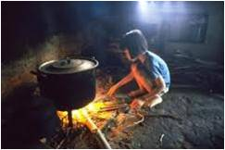
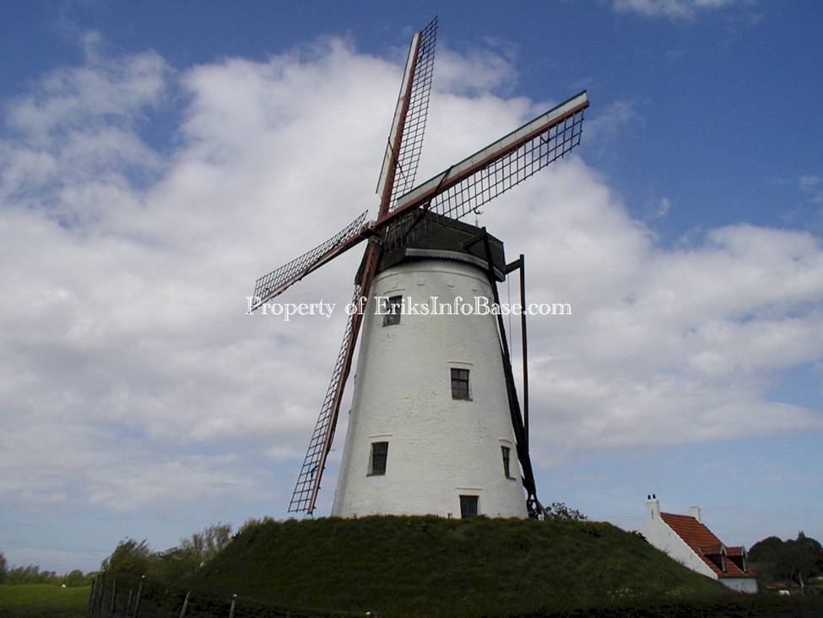
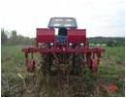
BÀI 24
ĐỘNG NĂNG
Truyền nhiệt
Thực hiện công
Thực hiện công
Phát ra các tia nhiệt

Slide 8
BÀI 24
ĐỘNG NĂNG
I. Khái niệm động năng
1. Năng lượng
2. Động năng
Động năng là năng lượng mà vật có được do nó đang chuyển động.
GV: VIỄN ĐỖ

Slide 9
BÀI 24
ĐỘNG NĂNG
I. Khái niệm động năng
1. Năng lượng
Khi một vật có động năng thì vật đó có thể tác dụng lực lên vật khác và lực này sinh công.
2. Động năng
GV: VIỄN ĐỖ

Slide 10
BÀI 24
ĐỘNG NĂNG
II. Công thức tính động năng
Trường hợp đặc biệt: vật ban đầu ở trạng thái đứng yên v₁ = 0, v₂ = v.
GV: VIỄN ĐỖ

Slide 11
BÀI 24
ĐỘNG NĂNG
II. Công thức tính động năng
Là năng lượng mà vật có được do nó đang chuyển động.
ĐỘNG NĂNG
2
1
4
3
jun
(J)
GV: VIỄN ĐỖ

Slide 12
BÀI 24
ĐỘNG NĂNG
Chứng minh rằng đơn vị Jun cũng bằng kg.m²/s²
1 jun = 1 niutơn x 1 mét = 1 kg.m/s² x m= kg.m²/s²
GV: VIỄN ĐỖ

Slide 13
BÀI 24
ĐỘNG NĂNG
II. Công thức tính động năng
LƯU Ý:
Động năng luôn nhận giá trị dương và là một đại lượng vô hướng.
Động năng có tính tương đối vì vận tốc có tính tương đối.
Thông thường khi không nói đến hệ quy chiếu, ta hiểu là động năng xác định trong hệ quy chiếu gắn với mặt đất.
GV: VIỄN ĐỖ

Slide 14
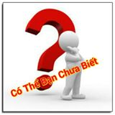
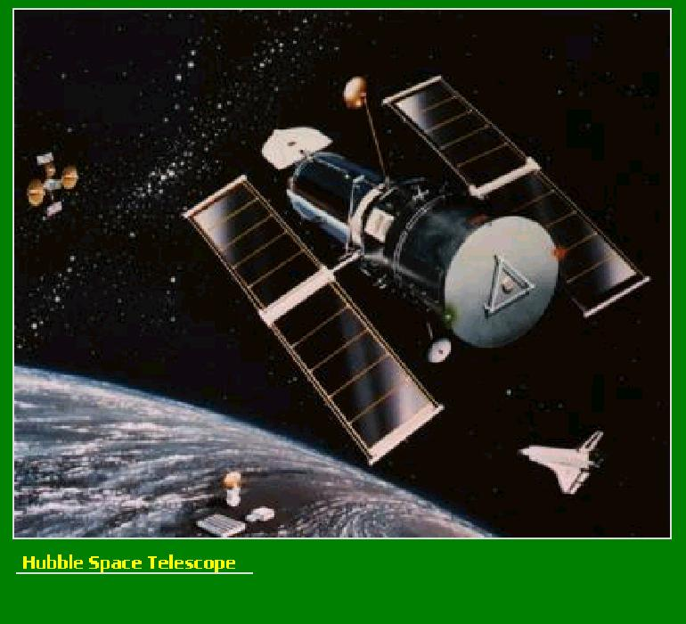
BÀI 24
ĐỘNG NĂNG
W_{đ} ~ 3.10⁹ J
W_{đ} ~ 4500 J
W_{đ} ~ 10⁻⁷ J
GV: VIỄN ĐỖ

Slide 15
BÀI 24
ĐỘNG NĂNG
Phân biệt giữa động năng và động lượng mặc dù chúng đều phụ thuộc vào khối lượng và vận tốc?
GV: VIỄN ĐỖ

Slide 16
BÀI 24
ĐỘNG NĂNG
Động lượng
Động năng
Đại lượng vectơ gắn với lực tác dụng, chính xác là với xung lượng của lực tác dụng.
Đại lượng vô hướng, gắn với công của lực tác dụng, do đó mang ý nghĩa năng lượng.
GV: VIỄN ĐỖ

Slide 17
BÀI 24
ĐỘNG NĂNG
Giữa động năng và động lượng có mối liên hệ nào ?
GV: VIỄN ĐỖ

Slide 18
BÀI 24
ĐỘNG NĂNG
III.Định lý động năng
Xét một vật chuyển dời thẳng theo phương của lực F và thay đổi vận tốc từ v₁ đến v₂. Hãy so sánh công mà lực thực hiện và độ biến thiên động năng của vật khi đó?
Nội dung: Độ biến thiên động năng của một vật bằng công của ngoại lực tác dụng lên vật.
A>0: động năng tăng ( > ), vật nhận công.
A<0: động năng giảm ( < ), vật thực hiện công.
GV: VIỄN ĐỖ

Slide 19
BÀI 24
ĐỘNG NĂNG
CỦNG CỐ
Động năng là năng lượng của vật có được do nó đang chuyển động.
Khi một vật có động năng thì vật đó có thể tác dụng lực lên vật khác và lực này sinh công.
GV: VIỄN ĐỖ

Slide 20
BÀI 24
ĐỘNG NĂNG
Độ biến thiên động năng của một vật bằng công của ngoại lực tác dụng lên vật.
GV: VIỄN ĐỖ

Slide 21
BÀI 24
ĐỘNG NĂNG
BÀI TẬP CỦNG CỐ
Câu 1: Động năng là đại lượng được xác định bằng
A. nửa tích khối lượng và vận tốc.
B. tích khối lượng và bình phương một nửa vận tốc.
C. tích khối lượng và bình phương vận tốc.
D. tích khối lượng và một nửa bình phương vận tốc.
GV: VIỄN ĐỖ

Slide 22
BÀI 24
ĐỘNG NĂNG
Câu 2: Động năng của vật tăng khi
A. gia tốc vật a>0.
B. gia tốc của vật tăng.
C. các lực tác dụng lên vật thực hiện công dương.
D. các lực tác dụng lên vật theo chiều dương.
GV: VIỄN ĐỖ

Slide 23
BÀI 24
ĐỘNG NĂNG
Câu 3: Hệ thức liên hệ giữa động lượng P và động năng W_{đ} của một vật khối lượng m là
A.
B.
C.
D.
GV: VIỄN ĐỖ

